Slide 1
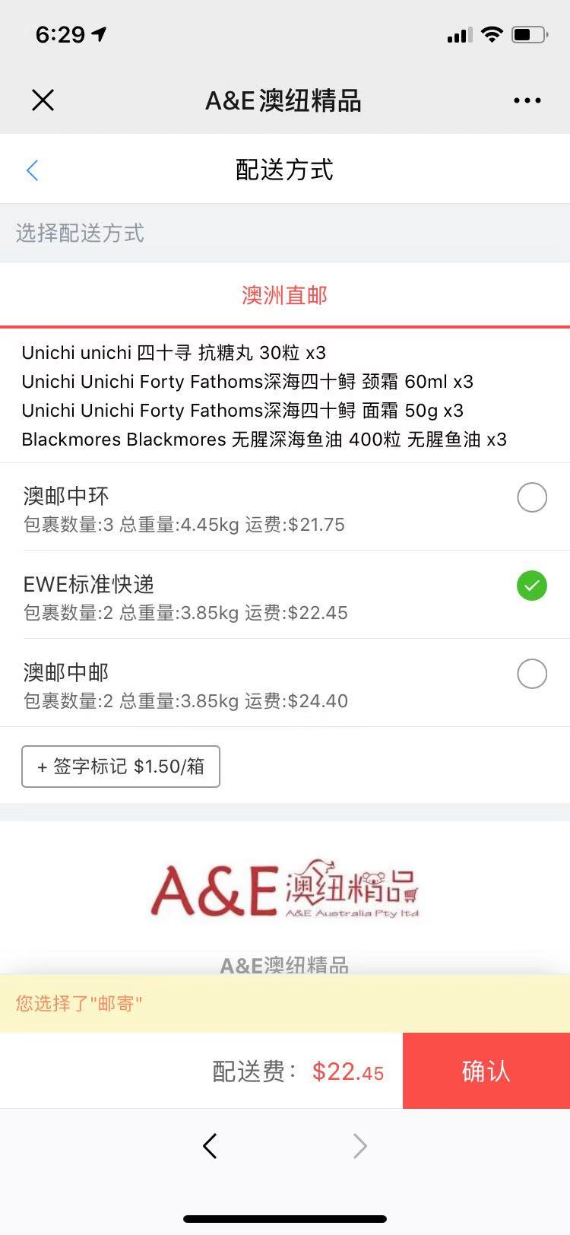
Ags现在的快递替换成，澳邮中环，澳邮中邮，不再要
价格优先，箱子数目优先。。
布局：
选择配送方式
澳洲直邮（按钮）
澳邮中环
包裹数：，总重量：，运费。 （对号勾选）
澳邮中邮
包裹数：，总重量：，运费。
勾选之后下面显示出来具体箱子分箱情况。
包裹1
包裹2
确认

